Slide 1
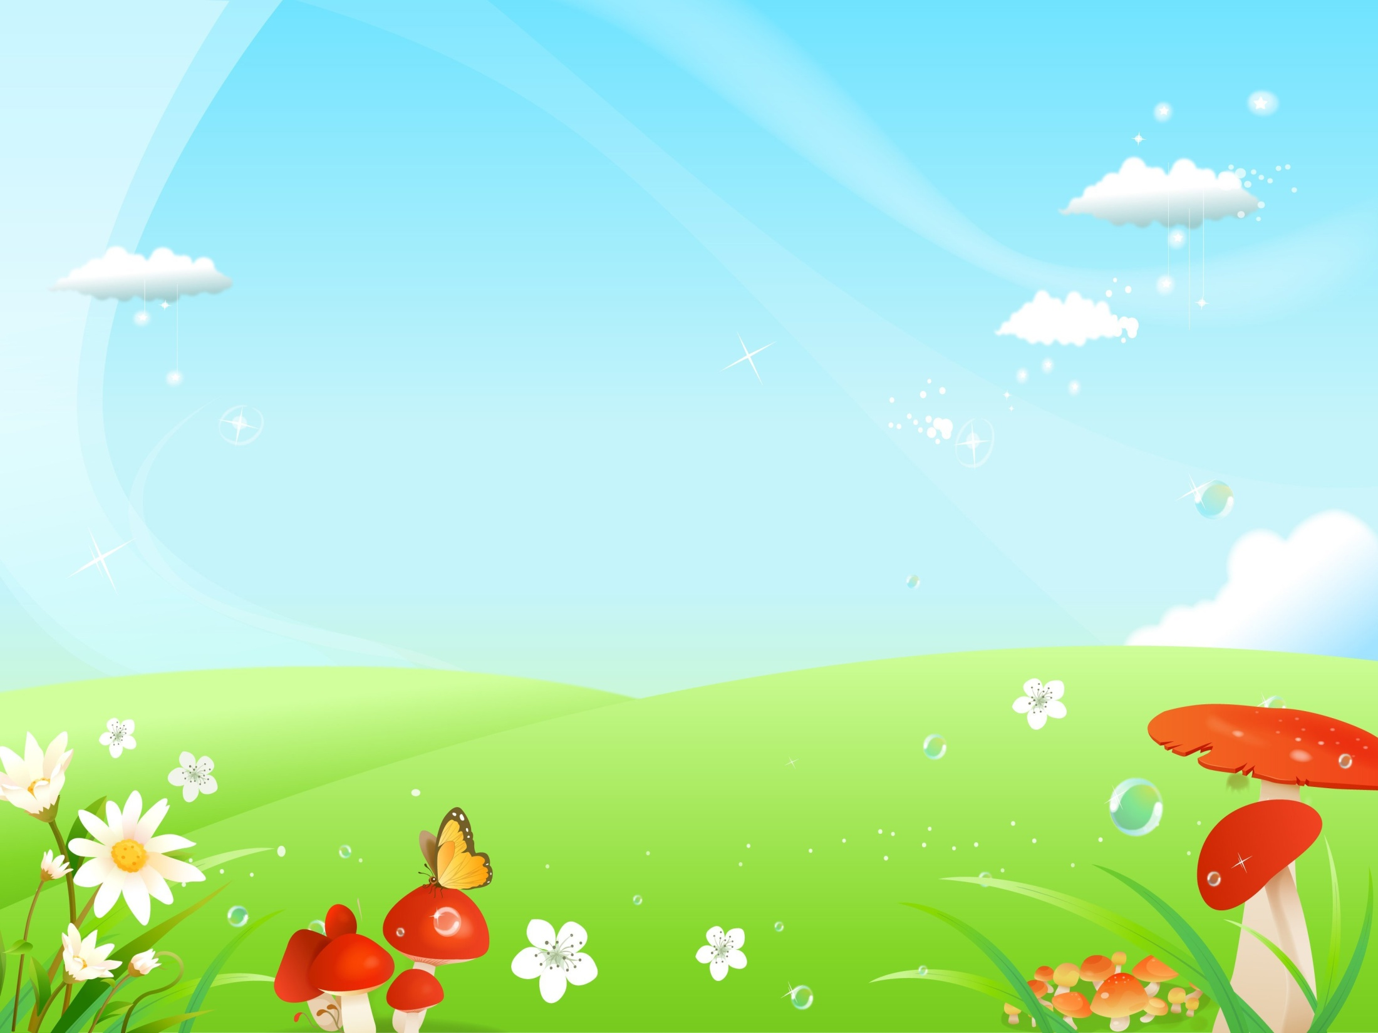
Комплекс упражнений, направленных на развитие артикуляционного праксиса у детей старшего дошкольного возраста «Веселая артикуляционная гимнастика»
Составила учитель-логопед
Минасян Мариетта Викторовна
Муниципальное бюджетное дошкольное образовательное учреждение детский сад комбинированного вида №49 города Ставрополя «ФЕЯ»
2022 г.

Slide 2
Артикуляционный праксис – это комплекс специальных упражнений, направленных на укрепление мышц артикуляционного аппарата, на развитие силы, объема и подвижности органов артикуляции, участвующих в речевом процессе.
Основная цель развития артикуляционного праксиса – выработка полноценных движений и положений органов артикуляции, необходимых для формирования правильного звукопроизношения.

Slide 3
Артикуляционная гимнастика является основой развития артикуляционного праксиса, и включает в себя упражнения, направленные как на развитие подвижности и переключаемости органов артикуляции, так и на отработку определенных положений губ и языка.
Систему артикуляционной гимнастики делят на
две основные категории:
Статические упражнения, которые направлены на удержание артикуляционной позы в течение 5-10 секунд;
Динамические упражнения, которые требуют ритмического повторения движений, координации и переключаемости движений.

Slide 4
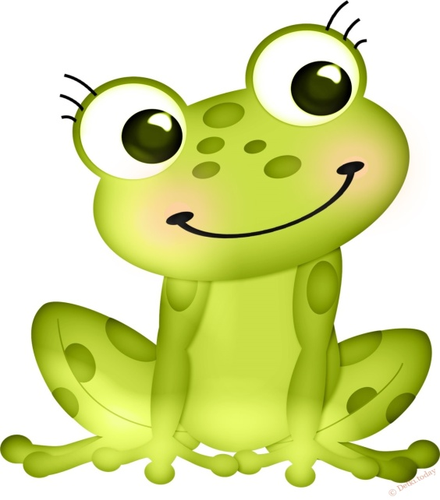
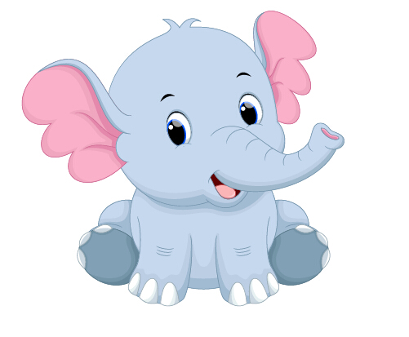
Упражнение №1 «Лягушка – Слонёнок»
Цель: развивать мускулатуру губ.
Описание: Растянуть губы в стороны, не показывая зубов (улыбнуться), затем вытянуть губы вперед, как хоботок. Удерживать данное положение под счет от 1 до 10.

Slide 5
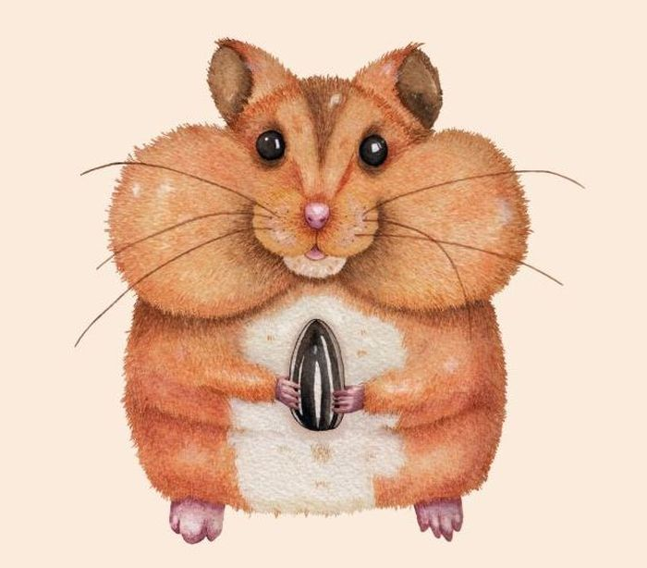
Упражнение №2 «Хомячок»
Цель: укреплять мускулатуру щек, развивать координацию движений.
Описание: Ребёнок поочерёдно надувает и втягивает щёки в спокойном темпе, удерживая их в каждом положении 3-5 секунд.

Slide 6
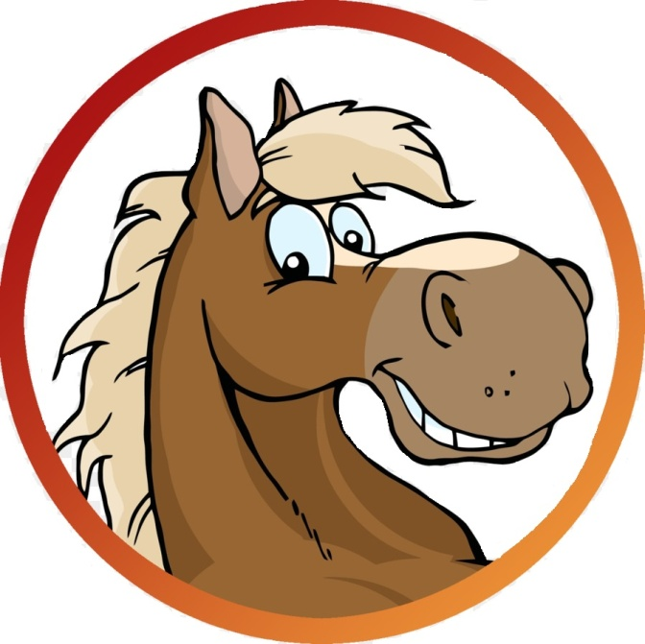
Упражнение №3 «Лошадка фыркает»
Цель: развивать подвижность губ, расслаблять мускулатуру губ.
Описание: Губы в полуулыбке, подуть на сомкнуты губы, чтобы они задрожали. Можно помочь вызвать вибрацию пальцами, водя ими по губам сверху вниз.

Slide 7
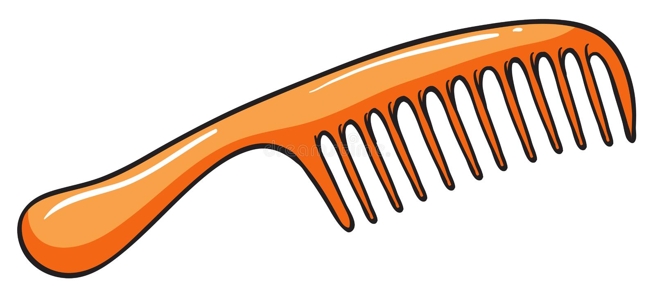
Упражнение №4 «Гребешок»
Цель: развивать подвижность языка и укреплять его мускулатуру.
Описание: Улыбнуться, открыть рот. Язык находится между зубов и «выкатывается» вперёд и «отходит» вглубь рта. Упражнение повторить 8-10 раз в спокойном темпе. Зубы «расчесывают» язык.

Slide 8
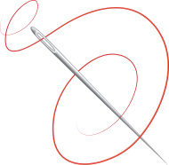
Упражнение №5 «Иголочка»
Цель: научиться делать язык узким и удерживать его в таком положении.
Описание: Открыть рот, язык высунуть как можно чаще, держа его в напряжении, сделать узким и удерживать в таком положении под счёт от 1 до 5-10.

Slide 9
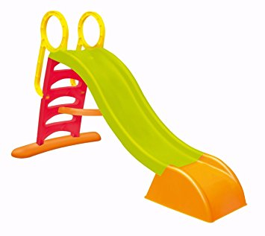
Упражнение №6 «Горка»
Цель: научиться удерживать язык в положении, необходимом для произношения свистящих звуков. Развивать мускулатуру языка, укреплять кончик языка.
Описание: Улыбнуться, приоткрыть рот, кончик языка поставить за нижние зубы, широкий язык установить «горкой». Удерживать в таком положении под счёт от 1 до 5-10.

Slide 10
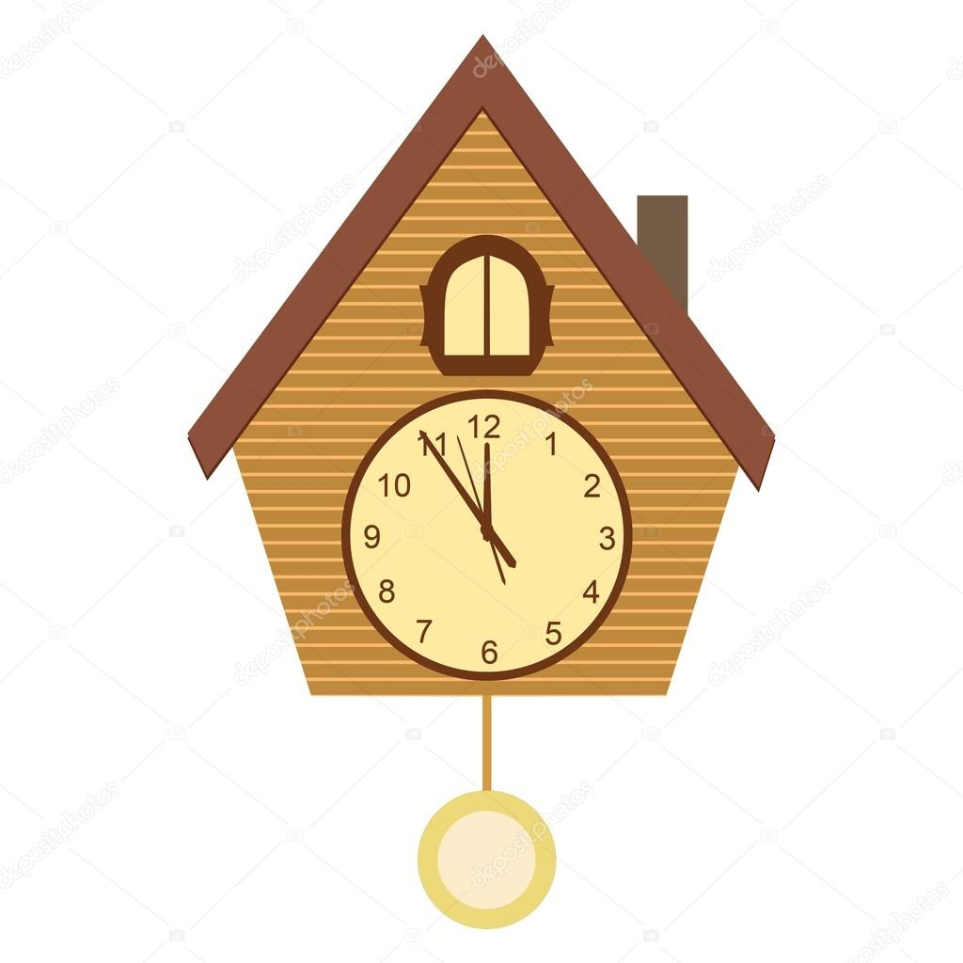
Упражнение №7 «Часики»
Цель: укреплять мышцы языка, отрабатывать его подвижность вправо-влево.
Описание: Улыбнуться, приоткрыть рот, высунуть язык как можно дальше и производить им плавные движения от одного уголка рта к другому. Проделать упражнение 10-15 раз.

Slide 11
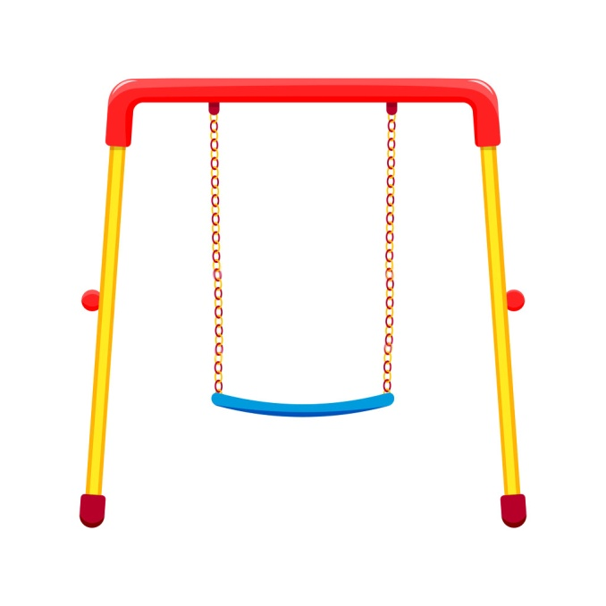
Упражнение №8 «Качели»
Цель: вырабатывать умение быстро менять положение языка, развивать его гибкость, подвижность, развивать гибкость и подвижность кончика языка.
Описание: Улыбнуться, показать зубы, приоткрыть рот, положить широкий язык за нижние зубы (с внутренней стороны, удерживать в таком положении 3-5 секунд. Потом поднять широкий язык за верхние зубы (с внутренней стороны) и удерживать 3-5 секунд. Так, поочерёдно, менять положение языка 4-6 раз.

Slide 12
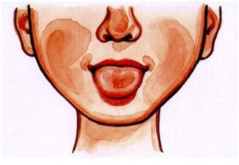
Упражнение №9 «Накажем язычок»
Цель: расслабить мышцы языка путем самомассажа (пошлёпывая губами). Научиться удерживать язык распластанным, широким.
Описание: Улыбнуться, приоткрыть рот, спокойно положить на нижнюю губу и, пошлёпать его губами, произносить: «пя-пя-пя».

Slide 13
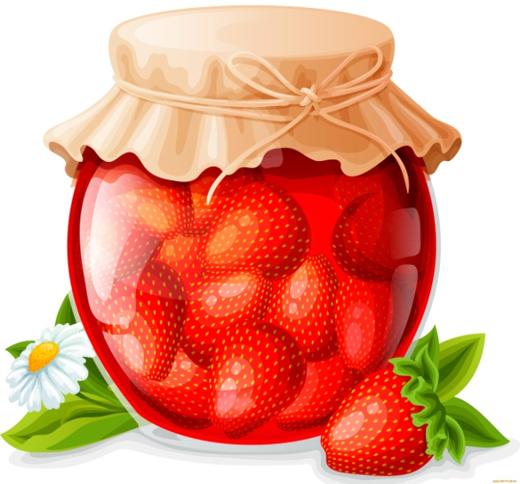
Упражнение №10 «Вкусное варенье»
Цель: отрабатывать движение широкой передней частью языка вверх, укреплять мышцы языка.
Описание: Улыбнуться, открыть рот и широким языком облизывать верхнюю и нижнюю губу, делая движение сверху вниз. Можно продолжить движение и убрать язык в рот. Повторять движения 5-8 раз.

Slide 14
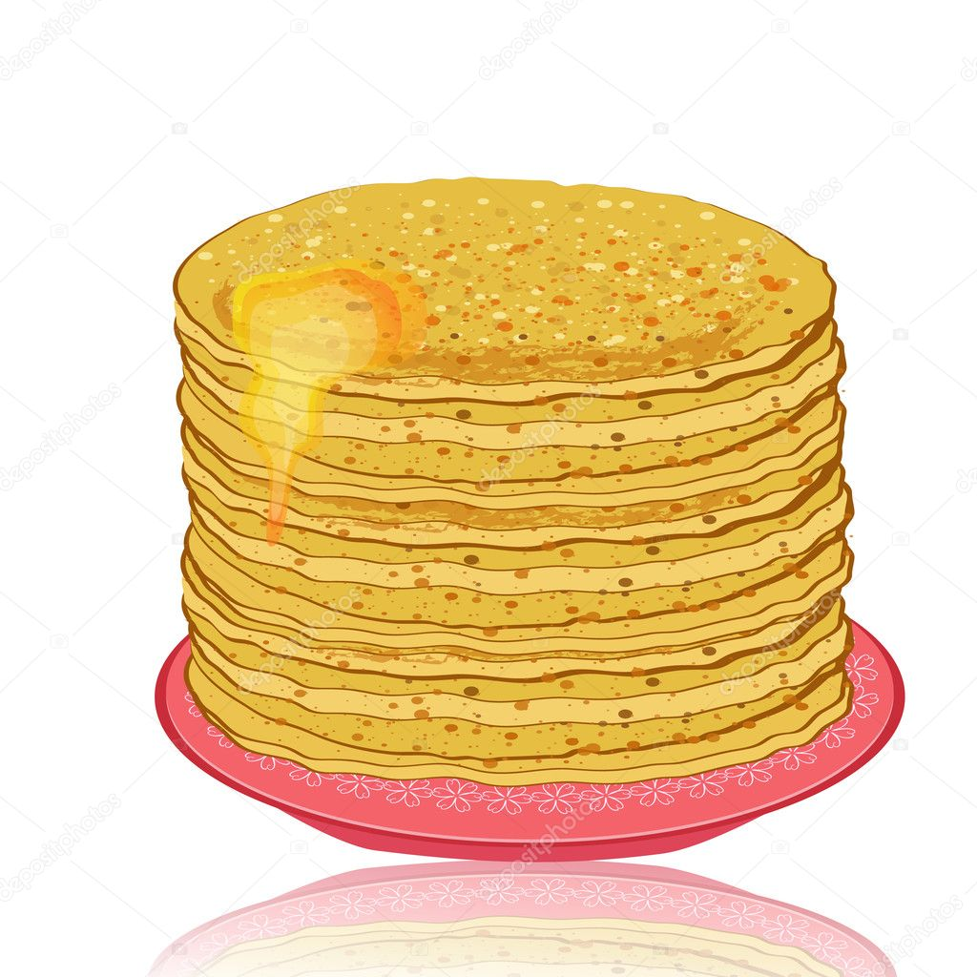
Упражнение №11 «Блинчик»
Цель: вырабатывать умение удерживать язык в свободном, расслабленном положении, лежащим на нижней губе.
Описание: Улыбнуться, приоткрыть рот, положить широкий передний край языка на нижнюю губу. Удерживать его в таком положении под счёт от 1 до 5-10.

Slide 15
Упражнение №12 «Чашечка»
Цель: научиться удерживать язык в форме чашечки наверху, у верхних зубов, укреплять мускулатуру языка.
Описание: Улыбнуться, открыть рот и установить широкий язык наверху в форме чашечки (прижать боковые края языка к коренным зубам).

Slide 16
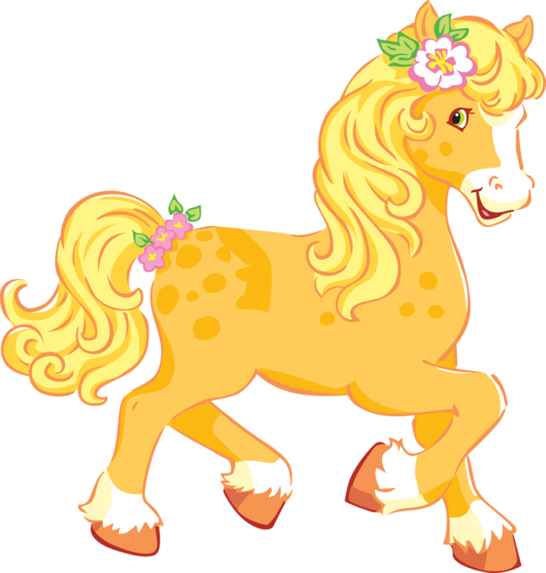
Упражнение №13 «Лошадка»
Цель: отрабатывать подъём языка, подготавливать его к выработке вибрации, растягивать подъязычную связку (уздечку). Укреплять мышцы языка.
Описание: Улыбнуться, открыть рот и пощёлкать широким языком по нёбу («лошадка цокает копытами»).

Slide 17
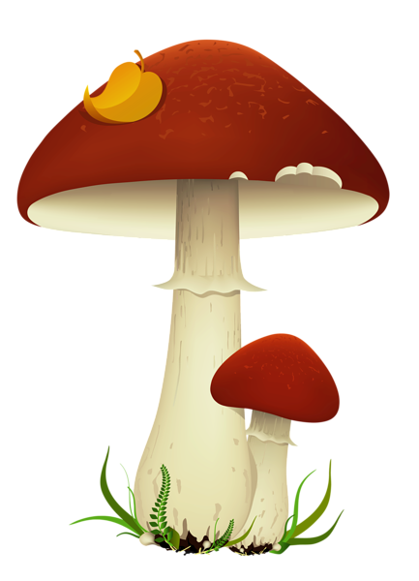
Упражнение №14 «Грибочек»
Цель: отрабатывать умение удерживать язык наверху в положении, необходимом для произнесения звука «Р». Укреплять мышцы языка, растягивать подъязычную связку (уздечку).
Описание: Улыбнуться, приоткрыть рот, присосать широкий язык к нёбу. Постепенно надо раскрывать рот всё шире и дольше удерживать язык в верхнем положении.

Slide 18
Упражнение №15 «Парус»
Цель: удерживать язык за верхними зубами, укреплять мышцы языка.
Описание: Улыбнуться, широко открыть рот, поставить широкий язык за верхние зубы так, чтобы кончик языка крепко упирался в зубы. Удерживать 5-10 секунд.

Slide 19
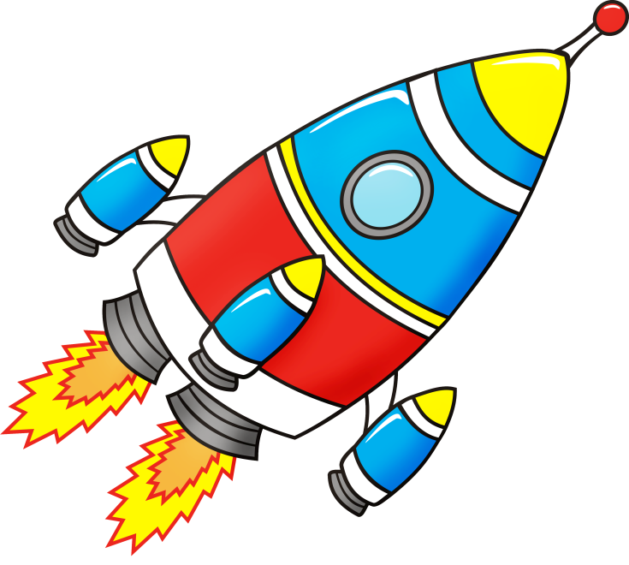
Упражнение №16 «Ракета»
Цель: развивать мускулатуру кончика языка, целенаправленность воздушной струи.
Описание: Улыбнуться, приоткрыть рот. На кончик носа положить ватку. Широким языком в форме «чашечки», прижатым к верхней губе, сдуть ватку с носа вверх.

Slide 20
Важно отметить!
Артикуляционная гимнастика проводится ежедневно (от 2 до 10 минут в день);
Артикуляционные упражнения выполняются в определенной последовательности: от простых к сложным;
Упражнения выполняются перед зеркалом, дети должны видеть свое лицо и лицо педагога (родителя);
Из выполняемых упражнений, новым может быть только одно, остальные упражнения выполняются с целью повторения и закрепления;
Ребенку необходимо научиться контролировать собственные движения, выполняемые органами артикуляции;
Педагог (родитель) следит за правильностью выполнения упражнений, исключая наличие гиперкинезов, синкинезий.

